Slide 1
TRƯỜNG ĐẠI HỌC GIAO THÔNG VẬN TẢI THÀNH PHỐ HỒ CHÍ MINH
Môn học
Lập trình website Kiểm thử Lighthouse & Hosting
GVHD: ThS. Trần Thịnh Mạnh Đức

Slide 2

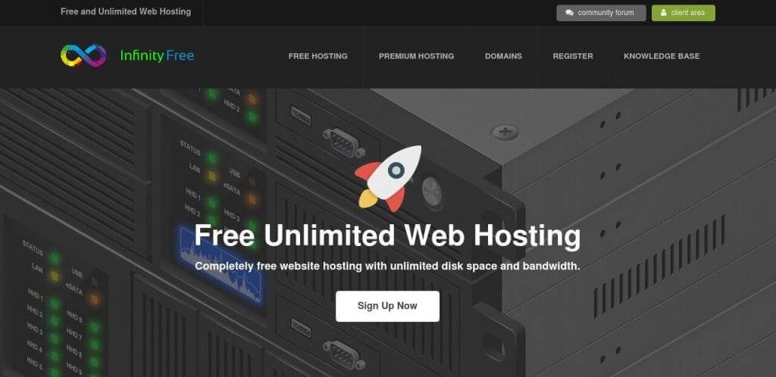
Nội dung
Hiểu được công cụ kiểm thử Lighthouse là gì?
Cách sử dụng công cụ Lighthouse và phân tích.
Sử dụng hosting miễn phí Infinity free.

Slide 3
1. Google Lighthouse là gì?
Google Lighthouse là một công cụ mã nguồn mở để chạy kiểm tra website. Công cụ này được google phát triển khá lâu cho đến nay. Hiện tại đang đang là bản 3.0 và nó dùng phân tích từng khía cạnh của url như: Hiệu suất, Ứng dụng web, Khả năng truy cập, phương pháp và SEO.
Có thể nói Lighthouse là công cụ toàn diện nhất của Google hiện nay để giúp người dùng đánh giá trang web một cách chính xác nhất. Ngoài khả năng phân tích bao quát, công cụ này cũng đưa ra các lời khuyên hữu ích để bạn nâng cao chất lượng website.

Slide 4
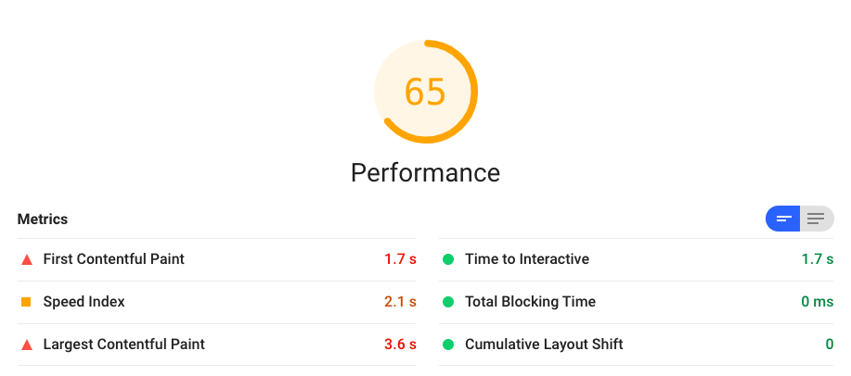
2. Các thông tin số trong Google Lighthouse
a. Performance
Là hiệu suất của website, để đánh giá được tiêu chí này, cần dựa trên nhiều yếu tố như back-end và front-end. Nếu muốn nhận được điểm đáng giá cao, bạn cần chú ý đến Optimize images, minify Css/Js, tăng tốc website, nếu website đang chậm hãy tham khảo tăng tốc bằng các plugin nhé!
Ngoài đánh giá dựa trên một số tiêu chí cụ thể thì việc tăng trải nghiệm người dùng vẫn là yếu tố được quan tâm hàng đầu.
https://web.dev/lighthouse-performance/

Slide 5
2. Các thông tin số trong Google Lighthouse
Lighthouse phân tích sáu chỉ số tốc độ:
First Contentful Paint (Nội dung đầu tiên): Điều này cho biết thời gian trước khi văn bản hoặc hình ảnh đầu tiên hiển thị cho người dùng.
Cumulative Layout Shift (Thay đổi bố cục website): CLS là sự dịch chuyển bất ngờ các yếu tố trên trang web (mà người dùng không mong đợi) trong khi trang web vẫn đang tải xuống.
01
02
Lighthouse
Speed Index (Chỉ số tốc độ): Chỉ số tốc độ cung cấp một số liệu thống nhất để thể hiện tốc độ tải nội dung của một trang.
Largest Contentful Paint (Hiển thị nội dung lớn nhất): là chỉ số đo lường thời gian tải hoàn tất của một thành phần lớn nhất trên website.
06
03
Time to interactive (Thời gian tương tác): Điều này cho biết thời gian trước khi người dùng có thể tương tác hoàn toàn với trang và nội dung.
Total Blocking Time (Tổng thời gian chặn) : dùng để đo khả năng đáp ứng tải (load responsiveness) đo mức độ nghiêm trọng của thời gian từ khi trang không có khả năng tương tác đến khi có khả năng tương tác ổn định (reliably interactive)
05
04

Slide 6
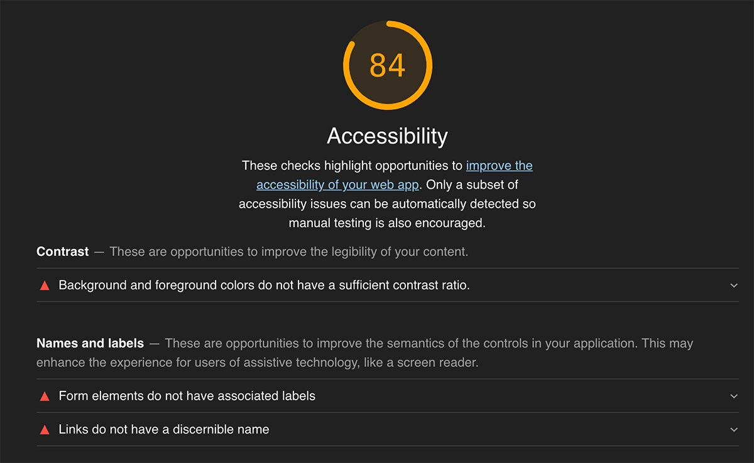
2. Các thông tin số trong Google Lighthouse (tt)
b. Accessibility
Bạn sẽ biết được liệu web của mình đã được tối ưu khả năng truy cập hay chưa, với các đánh giá cụ thể theo thang điểm bạn sẽ cân nhắc xem liệu yếu tố nào cần phải cải thiện.
Kiểm tra khả năng truy cập của Lighthouse kiểm tra mức độ sử dụng của một trang web. Điều này bao gồm kiểm tra các yếu tố quan trọng như nút hoặc liên kết, để xem liệu chúng có được mô tả đầy đủ hay không hoặc liệu hình ảnh có được gán thuộc tính alt để nội dung hình ảnh.
https://web.dev/lighthouse-accessibility/

Slide 7
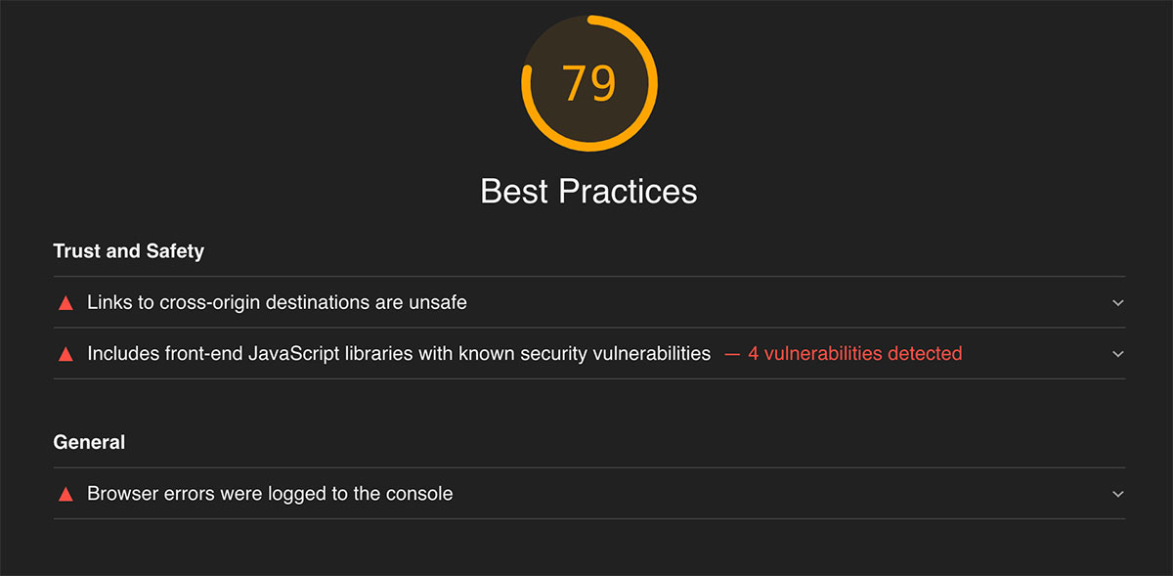
2. Các thông tin số trong Google Lighthouse (tt)
c. Best Practices
Là yếu tố quan trọng để Lighthouse đánh giá website của bạn. Thực tiễn tốt nhất được Lighthouse kiểm tra chủ yếu tập trung vào các khía cạnh bảo mật của trang web và các tiêu chuẩn phát triển web hiện đại. https://web.dev/lighthouse-best-practices/
Lighthouse phân tích xem HTTPS và HTTP / 2 có được sử dụng hay không, kiểm tra xem tài nguyên có đến từ các nguồn an toàn hay không và đánh giá lỗ hổng của các thư viện JavaScript.
Các phương pháp hay nhất khác xem xét các kết nối cơ sở dữ liệu an toàn và tránh sử dụng các lệnh không an toàn, chẳng hạn như document.write () hoặc kết hợp các API cổ.

Slide 8
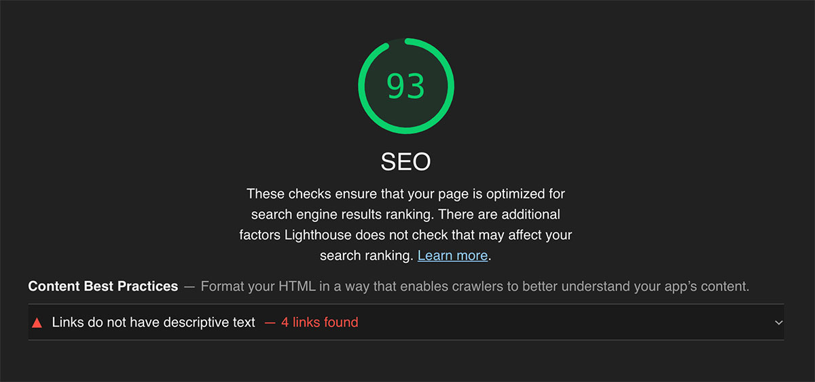
2. Các thông tin số trong Google Lighthouse (tt)
d. SEO
Lighthouse chạy nhiều thử nghiệm khác nhau để xác định mức độ tốt mà một trang web hoặc ứng dụng có thể được thu thập thông tin bởi các công cụ tìm kiếm và hiển thị trong kết quả tìm kiếm.
Các bài kiểm tra Lighthouse mà Google mô tả là “SEO” này rất hạn chế; bất kỳ ai có trang web hoặc ứng dụng không đạt được điểm tối đa nên thực hiện các bản sửa lỗi cần thiết.

Slide 9
2. Các thông tin số trong Google Lighthouse (tt)
d. SEO
Khi những thay đổi này đã được thực hiện, việc tối ưu hóa công cụ tìm kiếm mang lại tiềm năng rất lớn cho những cải tiến khác, điều này chắc chắn cần được khám phá.
Lighthouse chủ yếu xem xét tính thân thiện với thiết bị di động, ứng dụng chính xác của dữ liệu có cấu trúc và các thẻ như canonicals, hreflang, tiêu đề và mô tả meta và liệu một trang có thể được thu thập thông tin bằng bot của công cụ tìm kiếm hay không.
https://web.dev/lighthouse-seo/

Slide 10
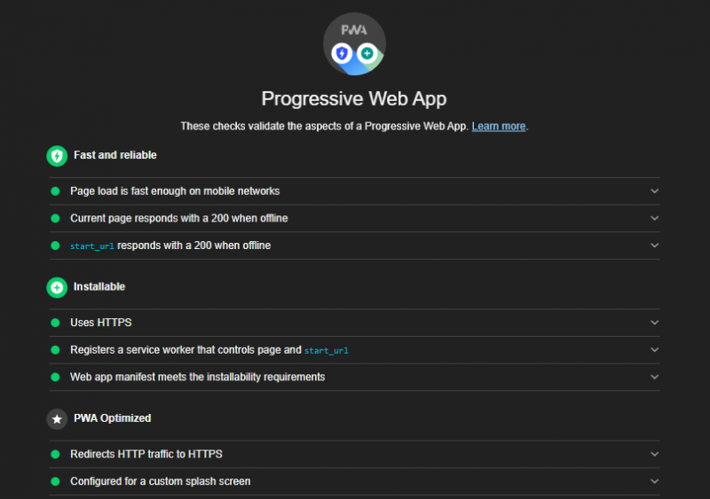
2. Các thông tin số trong Google Lighthouse (tt)
e. Progressive Web App (PWA)
Là một nhóm các kỹ thuật tạo ra trải nghiệm tốt hơn cho người dùng dựa trên nền tảng web. Cho phép người dùng trải nghiệm tốt hơn trên thiết bị điện thoại, cung cấp nhiều tính năng khác nhau như: khả năng ngoại tuyến, đẩy thông báo, lưu trữ cục bộ tài nguyên.
https://web.dev/progressive-web-apps/

Slide 11
3. Cách sử dụng Google Lighthouse
a. Chạy Lighthouse trong Chrome DevTools
Bước 1: Nhập vào Google Chrome địa chỉ website bạn muốn kiểm tra tối ưu
Bước 2: Nhấn tổ hợp phím Ctrl + Shift + J hoặc phím F12 để mở bảng công cụ và chọn Audits.
Bước 3: Chọn Perform an audit DevTools để hiển thị các danh sách Audit Categories.
Bước 4: Chọn các danh mục bạn muốn Google Lighthouse phân tích.
Bước 5: Chọn Generate Report để hiển thị kết quả phân tích.

Slide 12
3. Cách sử dụng Google Lighthouse (tt)
b. Chạy Lighthouse bằng Chrome Extension
Đối với cách thức này, bạn phải cài đặt Lighthouse Chrome Extension để sử dụng. Các bước cụ thể như sau:
Bước 1: Truy cập Google Chrome. Tìm kiếm Lighthouse Chrome Extension. Chọn Lighthouse trở thành công cụ tiện ích trên Google Chrome.
Bước 2: Mở Website bạn muốn kiểm tra. Click Lighthouse nằm ở góc phải màn hình để kích hoạt công cụ. Sau đó, chọn Tạo báo cáo (Generate Report) và đợi kết quả hiển thị sau 1 phút.

Slide 13
4. Tổng kết
Google Lighthouse là một trong những công cụ toàn diện giúp bạn đánh giá nhiều khía cạnh và đưa ra lời khuyên cụ thể để tối ưu cho trang web mình
Với Lighthouse, cả QA và dev có thể dễ dàng xác định bất kỳ vấn đề nào với trang Web và có thông tin cần thiết để tối ưu hóa trang một cách thích hợp trong giai đoạn dự án chuẩn bị bàn giao cho khách hàng
QA sử dụng để check phần performance và SEO thì sẽ rất hiệu quả. Riêng phần PWA trong lighthouse thì phía QA sẽ hạn chế check phần này nhất vì trong giai đoạn phát triển hệ thống bên dev sẽ kiểm tra được phần PWA dễ dàng hơn.

Slide 14
5. Infinity Free
Cần có 3 yếu tố để tạo ra một trang web:
Domain (Tên miền): Hiểu đơn giản đó là địa chỉ ta sẽ đi đến. ta sẽ nhập địa chỉ này trên trình duyệt web (chrome, cốc cốc, firefox,..).
Hosting (nơi lưu trữ): Là nơi chứa tất cả các file, folder trang web của mình đã làm( trang web, hình ảnh, video,…). Nơi chứa này trên môi trường internet.
Trang web: Là nội dung chứa thông tin mà mình muốn hiển thị.

Slide 15
5. Infinity Free (tt)
Có 3 loại hosting phổ biến:
Dedicated Server (máy chủ riêng – máy chủ vật lý) là loại mà bạn thuê cả một máy chủ riêng. Bạn được toàn quyền sử dụng máy chủ đó, loại hosting này dành cho những website có lượng truy cập cực lớn.
Virtual Private Server (VPS – máy chủ ảo riêng) đây cũng là bạn thuê một máy chủ riêng nhưng chỉ là máy chủ ảo được sinh ra bởi một máy chủ vật lý. Hosting này dành cho những website/blog có lượng truy cập trung bình từ khoảng 8.000 đến 100.000 lượt/ngày
Shared Hosting – là một gói hosting được sinh ra và thiết lập bởi một Dedicated Server hoặc VPS, đã được cài sẵn các ứng dụng cần thiết để làm website. Đây là loại host chúng ta thường dùng vì phù hợp với nhu cầu, dễ sử dụng và giá rẻ.

Slide 16
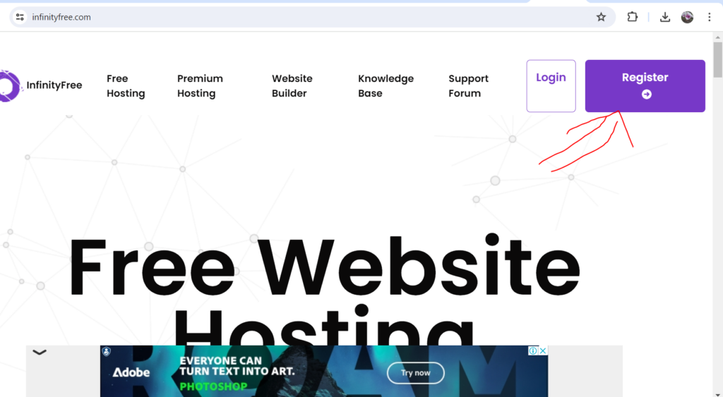
5. Infinity Free (tt)
Đăng kí domain và hosting miễn phí:
Bước 1 : Bạn vào trang https://www.infinityfree.com/ để tiến hành đăng kí miễn phí.

Slide 17
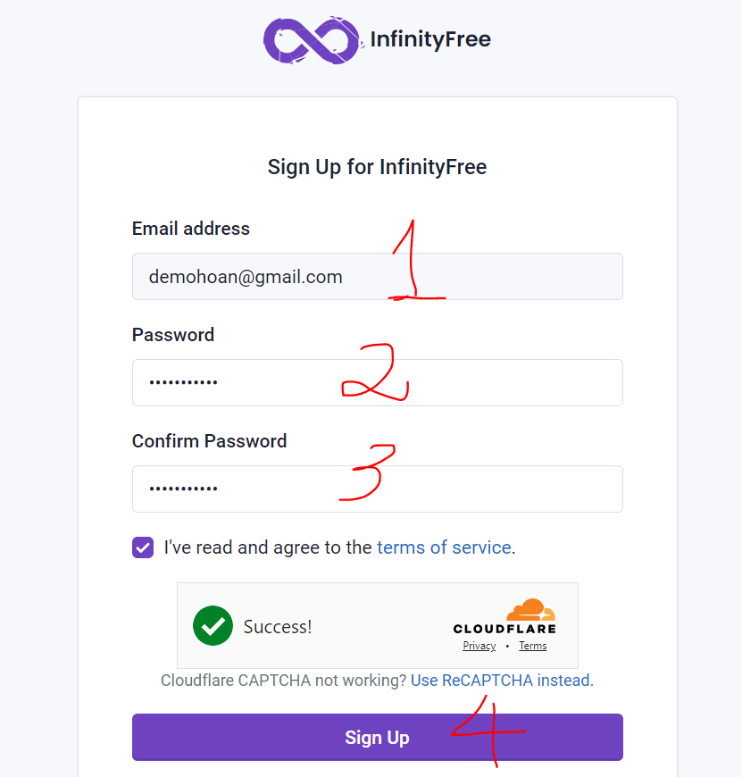
5. Infinity Free (tt)
Bước 2 : Tiếp theo nhập các thông tin như email-> mật khẩu ->xác nhận mật khẩu -> rồi bấm signup

Slide 18
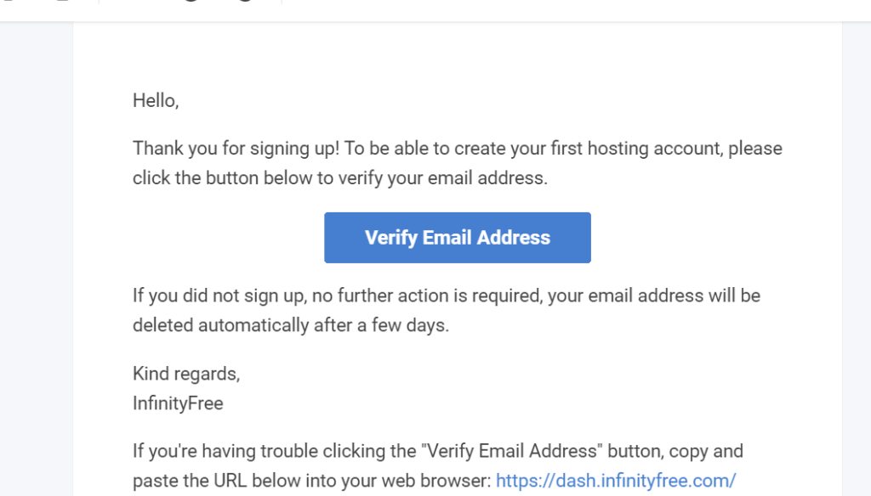
5. Infinity Free (tt)
Bước 3 : Xác nhận trong email đã đăng kí

Slide 19
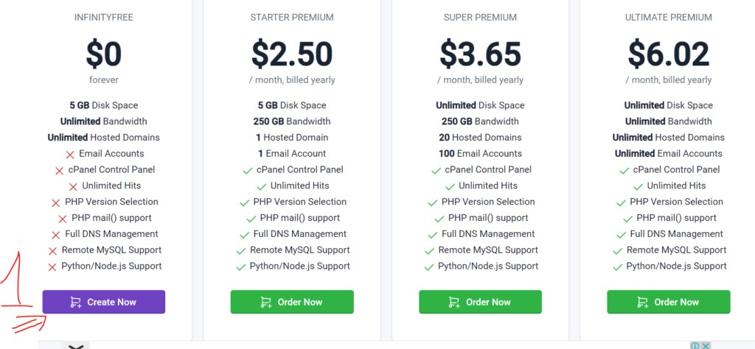
5. Infinity Free (tt)
Bước 4 : Tạo tài khoản dạng miễn phí. Bấm chọn create Account và nhập các thông tin như sau:

Slide 20
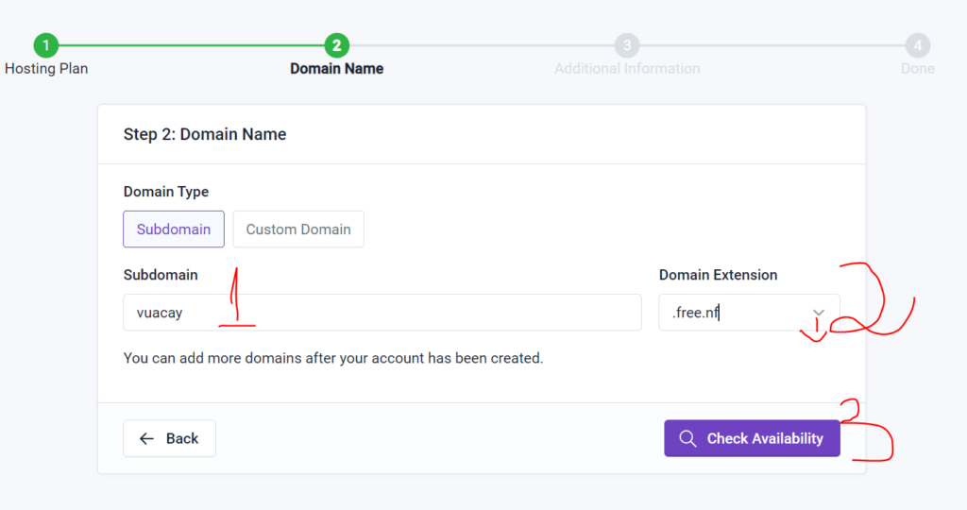
5. Infinity Free (tt)
Nhập tên trang web miễn phí, chọn dạng tên miền -> kiểm tra xem trang web có sẵn sàng hay không nhé.

Slide 21
5. Infinity Free (tt)
Bổ sung thêm thông tin: nhập mô tả ngắn gọn về tài khoản, nhập mật khẩu tài khoản( mật khẩu này để đăng nhập vào Cpanel nhé), chọn i approve rồi bấm create Account

Slide 22
5. Infinity Free (tt)
Bổ sung thêm thông tin: nhập mô tả ngắn gọn về tài khoản, nhập mật khẩu tài khoản( mật khẩu này để đăng nhập vào Cpanel nhé), chọn i approve rồi bấm create Account

Slide 23
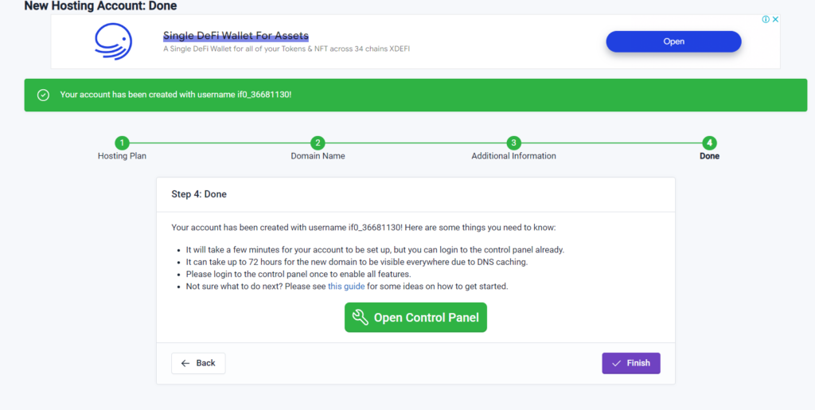
5. Infinity Free (tt)
Hiện bảng như này là hoàn thành rồi nhé. Bấm vào finish để hoàn thành nhé.

Slide 24
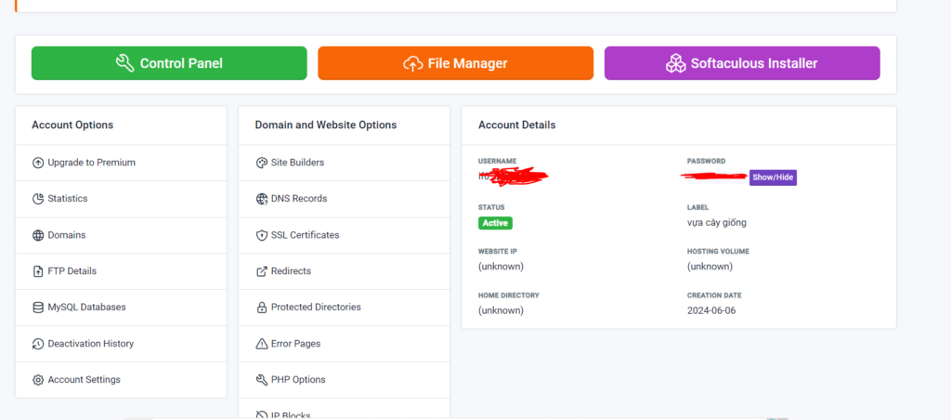
5. Infinity Free (tt)
Đây là bảng thông tin cơ bản của tài khoản vừa tạo gồm domain miễn phí và hosting miễn phí.

Slide 25
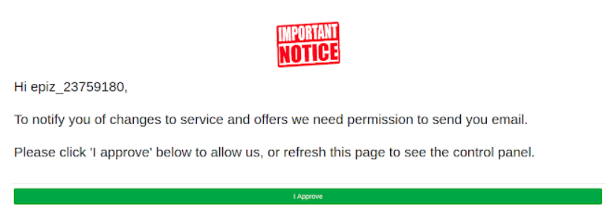
5. Infinity Free (tt)
Bước 5: Hoàn thành
Bạn nhấn vào OPEN CONTROL PANEL, một tab mới được mở ra, bạn nhấn I Approve để đồng ý nhà cung cấp hosting có quyền gửi email thông báo cho bạn một khi thay đổi chính sách.
Sau đó, bạn sẽ được chuyển đến trang quản lý hosting cpanel.

Slide 26
6. CPanel
1. Cpanel là gì?
cPanel chính là web hosting control panel - là một công cụ quản trị web hosting. Công cụ này hoạt động trên nền tảng Linux cực kỳ phổ biến hiện nay với giao diện được thiết kế vô cùng đơn giản và linh hoạt.
Người dùng có thể sử dụng phần mềm này để quản lý được tất cả những dịch vụ của web hosting thật đơn giản và dễ dàng. Sản phẩm hoạt động trên một hệ thống phân cấp gồm ba lớp: Hosting Company, Reseller và End User.

Slide 27
6. CPanel (tt)
2. Các chức năng chính của cPanel
Quản lý tên miền: Thêm, xóa, và quản lý tên miền (bao gồm cả tên miền phụ).
Quản lý cơ sở dữ liệu: Tạo, xóa, và quản lý các cơ sở dữ liệu MySQL, bao gồm cả phpMyAdmin để truy cập và quản lý dữ liệu.
Quản lý tệp tin: Tải lên, tải xuống, chỉnh sửa, và quản lý các tệp tin trên máy chủ thông qua trình quản lý tệp tin trực tuyến hoặc FTP.
Quản lý email: Tạo và quản lý tài khoản email, cấu hình email, và truy cập webmail.
Bảo mật: Cấu hình các thiết lập bảo mật, bao gồm cả chứng chỉ SSL miễn phí.
Trình cài đặt ứng dụng: Hỗ trợ cài đặt nhanh chóng và dễ dàng các ứng dụng phổ biến như WordPress, Joomla, Drupal, v.v.
Công cụ khác: Hỗ trợ công việc cron, trang lỗi, sao lưu, và các công cụ khác để quản lý trang web.

Slide 28
6. CPanel (tt)
2. Các chức năng chính của cPanel
Lưu ý:
InfinityFree cung cấp dịch vụ hosting miễn phí, vì vậy một số tính năng có thể bị hạn chế hoặc không có so với các gói hosting trả phí.
Mặc dù có thể không có tất cả các tính năng của một cPanel thông thường, nhưng các công cụ cơ bản vẫn đầy đủ để xây dựng và quản lý một trang web.

Slide 29
6. CPanel (tt)
3. Đăng nhập cPanel
InfinityFree cPanel Đăng nhập rất dễ dàng. Sau khi đăng ký, bạn chỉ cần đăng nhập vào tài khoản của mình InfinityFree Tài khoản để truy cập Cpanel.
Đầu tiên, bạn cần phải đăng ký với InfinityFree Lưu trữ
Sau đó truy cập URL này https://app.infinityfree.net/login.
Ở đây, nhập của bạn "Địa chỉ email" và "Mật khẩu", Và nhấp vào "Đăng nhập".

Slide 30


